Slide 1
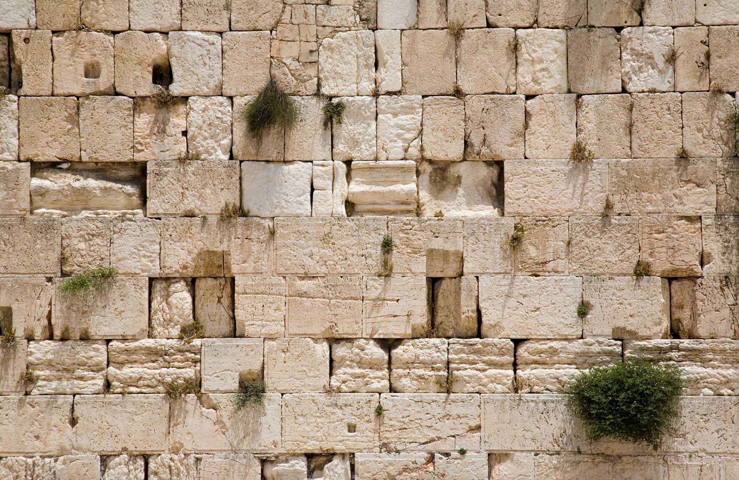

Slide 2
Proto již nejste cizinci a přistěhovalci, nýbrž spoluobčané svatých a patříte do Boží rodiny; byli jste vybudováni na základě apoštolů a proroků, kde je úhelným kamenem sám Kristus Ježíš, v němž se celá stavba spojuje dohromady a roste ve svatou svatyni v Pánu; v něm jste i vy všichni spolu budováni v Boží příbytek v Duchu. Ef 2,19-22

Slide 3
Vy sami jako živé kameny jste budováni jako duchovní dům ve svaté kněžstvo, abyste přinášeli duchovní oběti, příjemné Bohu skrze Ježíše Krista. 1.Pe 2,5

Slide 4
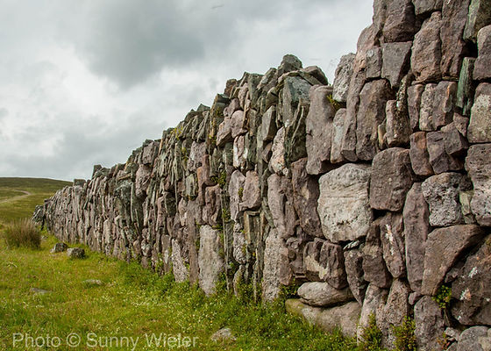

Slide 5
1. Petrova 2,1-25
Odložte (tedy nepraktikujte):
- lest (touha někoho zranit, udělat něco zlého i za cenu, že poruším zákon, podvod)
- pokrytectví
- závist
- pomluvu (zlé mluvení)

Slide 6
Zdržte se: tělesných žádostí, které vedou boj proti duši (tělesná žádost = touha po tom, co je zakázané)
Podřiďte se: každému lidskému zřízení (autoritě) - JAKÝ MÁM POSTOJ?
- všechny ctěte - DŮSTOJNOST, CENA (Kristus zemřel za každého)
- bratrstvo milujte (ř. AGAPAÓ)
- Boha se bojte (bázeň) - BÁZEŇ, RESPEKT
- krále ctěte - DŮSTOJNOST, CENA, HODNOTA

Slide 7
A já ti pravím, že ty jsi Petr, a na té skále vybuduji svou církev a brány podsvětí ji nepřemohou. Mat 16,8

